Slide 1
DIGITÁLIS HITTANÓRA
ÁLDÁS, BÉKESSÉG!
A mai óra témája:
Péter Kornéliusz házában
(Apostolok Cselekedetei 10)

Slide 2
Kedves Hittanos Barátom!
ISTEN HOZOTT!
A digitális hittanórán szükséged lesz a következőkre:
Internet kapcsolat
Laptop, okostelefon vagy tablet
Hangszóró vagy fülhallgató
Üres lap vagy a füzeted és ceruza.
A Te lelkes hozzáállásod. ☺
Javaslat: A PPT fájlok megjelenítéséhez használd a WPS Office ingyenes verzióját!
(Letölthető innen: WPS Office letöltések.)
Az alkalmazás elérhető Windows-os és Android-os platformokra is!
Kérlek, hogy olvasd el a diákon szereplő információkat és kövesd az utasításokat!
Állítsd be a diavetítést és indítsd el a PPT-t!

Slide 3
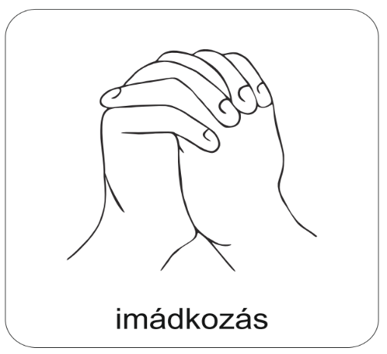
Áldás, békesség!
Kezdd a digitális hittanórát az óra eleji imádsággal!

Slide 4
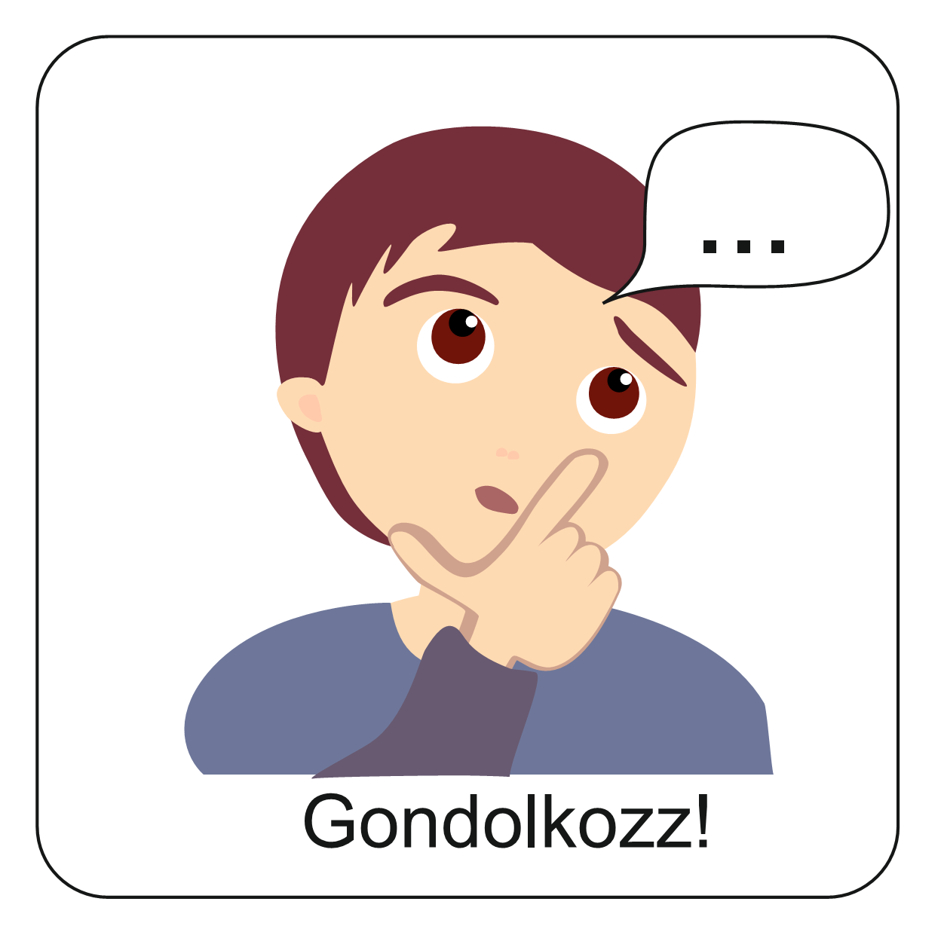
Emlékszel még Péterre?
És Kornéliuszra?
Idézd fel, hogy kik voltak ők!
Segítenek a képek a következő oldalon!
Péter életéről és Kornéliusszal való találkozásáról (is) szólnak!

Slide 5
Jézus hívására mindent otthagyott és követte Őt.
Péter halász volt.
Ő volt az első, aki hitvallást tett.
Jelen volt Jézus elfogásánál. Meg is tagadta Őt.
Jézus megbocsátott neki, majd feladatot bízott rá.
A Kornéliusszal való találkozása
megváltoztatta.
Pünkösdkor, Péter igehirdetése után megtért emberekből született az első gyülekezet.

Slide 6
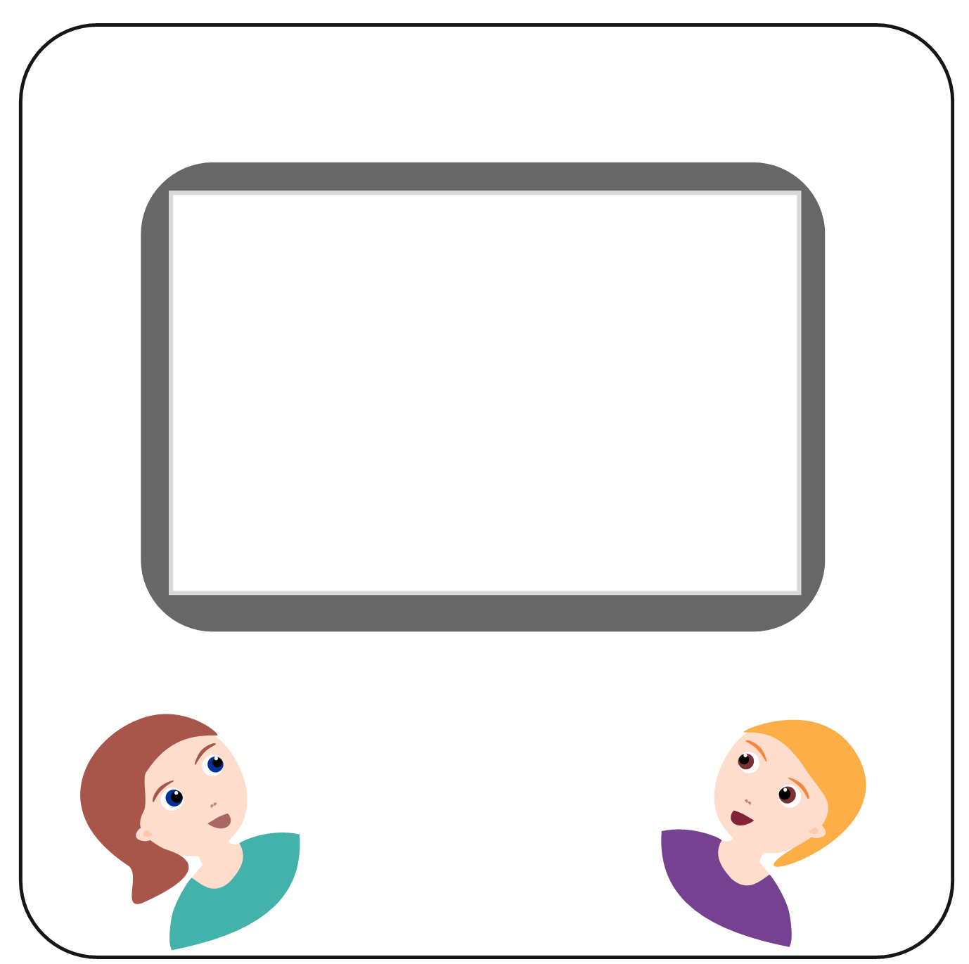
Péter, az első pünkösd után sok helyen járt és hirdette Isten Igéjét. Jézusról tanított.
A hívő emberek, akiket keresztyéneknek (Krisztus követőknek) neveztek, jól tudták, hogy ki ő. Sokan akartak vele találkozni, mint Jézus tanítványával.
Így jutott el egyik alkalommal Kapernaumba is. Volt ott egy százados, akit Kornéliusznak hívtak.
Ide kattintva megnézheted Péter és Kornéliusz találkozását!
Figyeld meg, hogy mit mond Péter és miről tanítja a századost!
Itt el is olvashatod a történetet a Bibliából.
Apcsel 10,24-48

Slide 7
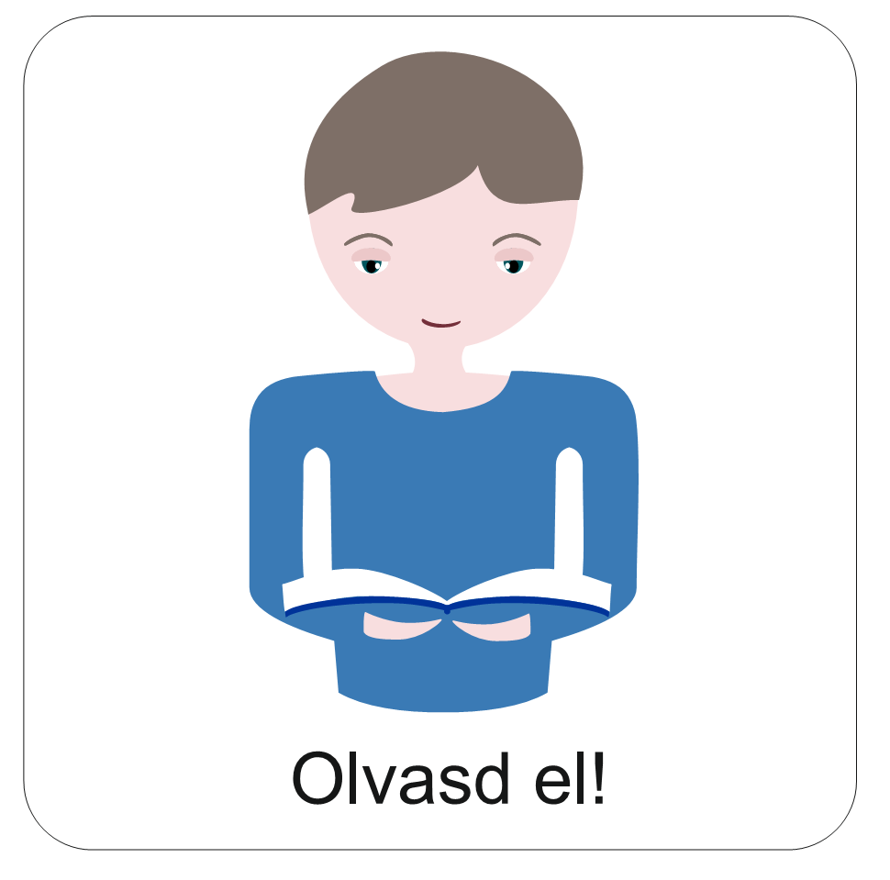
Már a Biblia korában is kérdés volt az, hogy ki honnan származik és melyik néphez tartozik.
Jézus korában a néphez tartozás, a nép által imádott istenhez való tartozást is jelentette.
A Római Birodalom területén élő népcsoportoknak megengedték, hogy a saját isteneiket tiszteljék. De római helyőrségek, katonák az egész birodalom területén voltak, így Galileában vagy Júdeában is. A katonákat a zsidók pogányoknak tartották, és zsidó ember nem tette be a lábát pogány házába.
Kornéliusz és Péter története azonban azt mutatja, hogy Isten nem tesz az emberek között különbséget a származásuk alapján. Ő bárkit meg tud szólítani, és mindenféle származású, bőrszínű ember kedves a Számára.
Tudod-e?
Olvasd el és gondold át a történet eseményei tükrében!

Slide 8
A Szentlélek munkája az is, ha beszélünk a hitünkről.
Ezt nevezzük bizonyságtételnek.
Ebben azt fogalmazzuk meg mások előtt, hogy hogyan értettük meg Isten szavát, hogy kicsoda számunkra Jézus Krisztus, és ez milyen változást hozott az életünkben.
Mit gondolsz, mi a közös a következő emberekben?
Al Pacino
Pierce Brosnan
Mel Gibson
Denzel Washington
Antonio Banderas
Tom Hanks
Nemcsak színészek, de mindannyian hisznek Istenben.
Olvasd el ide kattintva ezt a cikket, amiben keresztyén színészek vallanak a hitükről!

Slide 9
Talán úgy érzed, hogy a hitedről bizonyságot tenni furcsa. Esetleg ciki. Vagy szokatlan… De nem az.
Ajándék és lehetőség, ha megoszthatod másokkal is, amit Istenről megtapasztaltál. Ebben a videóban egy lány vall a hitéről.
Egy lány így élte meg és mesél az Istennel való kapcsolatáról.

Slide 10
A Szentlélek munkája az is, ha beszélünk a hitünkről.
Ezt nevezzük bizonyságtételnek.
Ebben azt fogalmazzuk meg mások előtt, hogy hogyan értettük meg Isten szavát, hogy kicsoda számunkra Jézus Krisztus, és ez milyen változást hozott az életünkben.
Hogyan munkálkodik a Szentlélek?
Emlékezz vissza, hogy miről tett Péter Kornéliusz háznépe előtt bizonyságot!
Mi lett az eredménye a bizonyságtételének?
Te kinek és hogyan tudnál bizonyságot tenni Jézusról?
Írásban vagy hangfelvételként küldd el a válaszaidat!

Slide 11
Mi Atyánk, aki a mennyekben vagy.
Szenteltessék meg a te neved, jöjjön el a te országod,
legyen meg a te akaratod, amint a mennyben úgy a földön is.
Mindennapi kenyerünket add meg nekünk ma,
És bocsásd meg vétkeinket, minképpen mi is megbocsátunk
az ellenünk vétkezőknek.
És ne vigy minket kísértésbe, de szabadíts meg a gonosztól,
Mert Tiéd az ország, a hatalom, és a dicsőség mindörökké.
Ámen.
Kedves Hittanos!
Várunk a következő digitális hittanórára!
Áldás, békesség!

